Slide 1
Działanie 4.1.3. Odnawialne źródła energii – RPO Województwa Śląskiego 2014-2020 dla przedsięwzięcia polegającego na zaprojektowaniu i wykonaniu instalacji odnawialnych źródeł energii wśród mieszkańców Gminy Bestwina

Slide 2
Grupa CDE
Przygotowanie inwestycji
Prowadzenie procedur administracyjnych
Pozyskiwanie dofinansowania
Doradztwo
Plany Gospodarki Niskoemisyjnej
Szkolenia
Program Zielone Światło
Odnawialne Źródła Energii
Audyty oświetlenia ulicznego
Programy Rewitalizacji

Slide 3
Działanie 4.1.3. Odnawialne źródła energii
Planowany termin naboru: 26.03.2017
Planowany termin budowy instalacji: 2019 r.
Alokacja środków w konkursie: 75 892 498 zł

Slide 4
Działanie 4.1.3. Odnawialne źródła energii
Poziom dofinansowania: 85%
Wkład użytkownika instalacji: 15%

Slide 5
Działanie 4.1.3. Odnawialne źródła energii
Energia wytworzona w instalacji może być wykorzystywana wyłącznie na potrzeby własne gospodarstw domowych,
ale beneficjentem może być osoba prowadząca działalność rolniczą lub gospodarczą.

Slide 6
Działanie 4.1.3. Odnawialne źródła energii
Dofinansowane instalacje:
Instalacje fotowoltaiczne (energia elektryczna)

Slide 7
Działanie 4.1.3. Odnawialne źródła energii
Brak możliwości instalacji urządzeń na pokryciach dachowych z eternitu
Montaż instalacji na budynkach o powierzchni użytkowej powyżej 300 m² będzie obciążony stawką podatku VAT w wysokości 23%, zaś na budynkach o powierzchni użytkowej poniżej 300 m² będzie obciążony stawką podatku VAT w wysokości 8%.
Montaż instalacji fotowoltaicznej na gruncie lub budynku gospodarczym będzie obciążony stawką podatku VAT w wysokości 23%.

Slide 8
Działanie 4.1.3. Odnawialne źródła energii
Instalacja pozostaje w bezpłatnym użytkowaniu przez okres 5 lat
W tym okresie formalnym właścicielem instalacji jest Gmina Bestwina
Warunkiem uczestnictwa w projekcie jest bezpłatne użyczenie (na okres 5 lat) miejsca na wykonanie instalacji (dach, teren działki). W przypadku współwłasności, konieczna jest zgoda wszystkich współwłaścicieli
Koszty eksploatacyjne i koszty przeglądów instalacji ponosi użytkownik

Slide 9
Działanie 4.1.3. Odnawialne źródła energii
Warunki obligatoryjne udziału:
Wypełnienie i złożenie deklaracji – wniosku o udział w Programie
Podpisanie umowy przedwstępnej z Gminą
Po realizacji inwestycji – wpłata udziału finansowego

Slide 10
PROSUMENT
Konsument
Producent
PROSUMENT

Slide 11
PROSUMENT – zasady rozliczania
Rozliczenia w okresie 6-miesięcznym
Współczynnik opustu 0,8 (dla instalacji do 10 kW)
Czas trwania ww. zasad rozliczania – 15 lat od daty uruchomienia instalacji
Opustowi podlegają opłaty zmienne za zakup energii elektrycznej oraz usługi dystrybucyjne
Warunkiem skorzystania z systemu opustów jest posiadanie umowy kompleksowej na zakup energii elektrycznej

Slide 12
INSTALACJE FOTOWOLTAICZNE

Slide 13
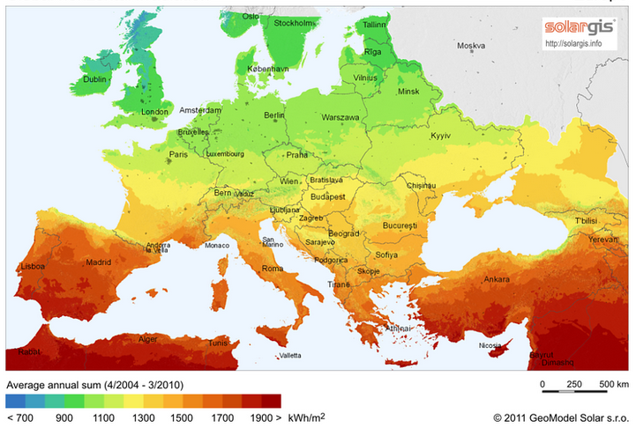
Instalacje fotowoltaiczne

Slide 14
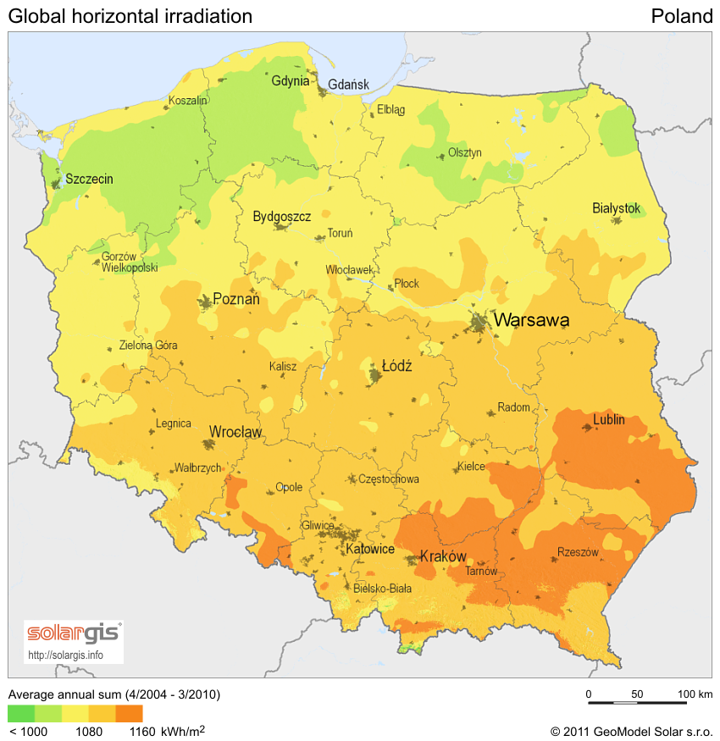
Instalacje fotowoltaiczne

Slide 15
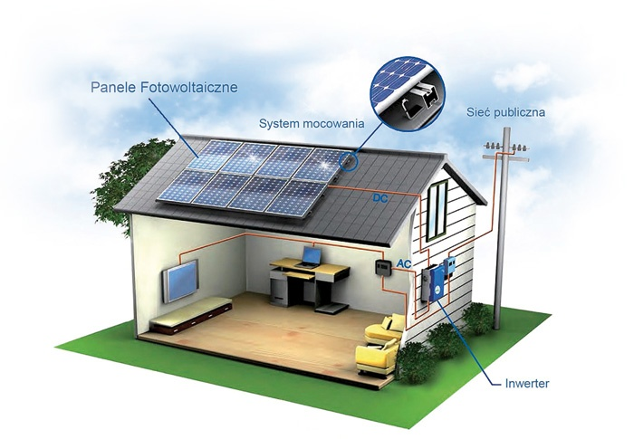
Instalacje fotowoltaiczne

Slide 16
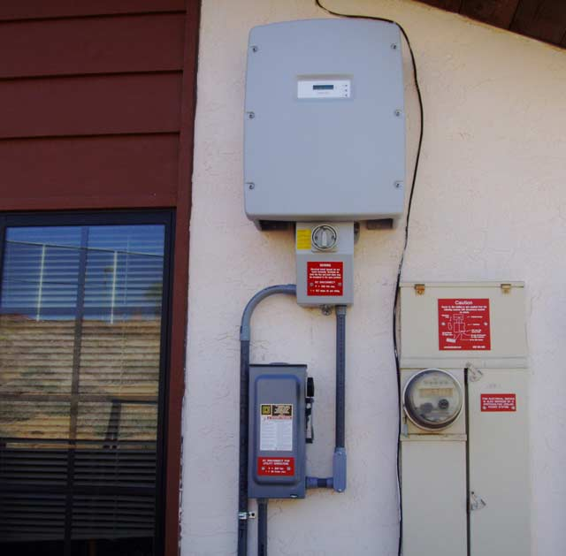
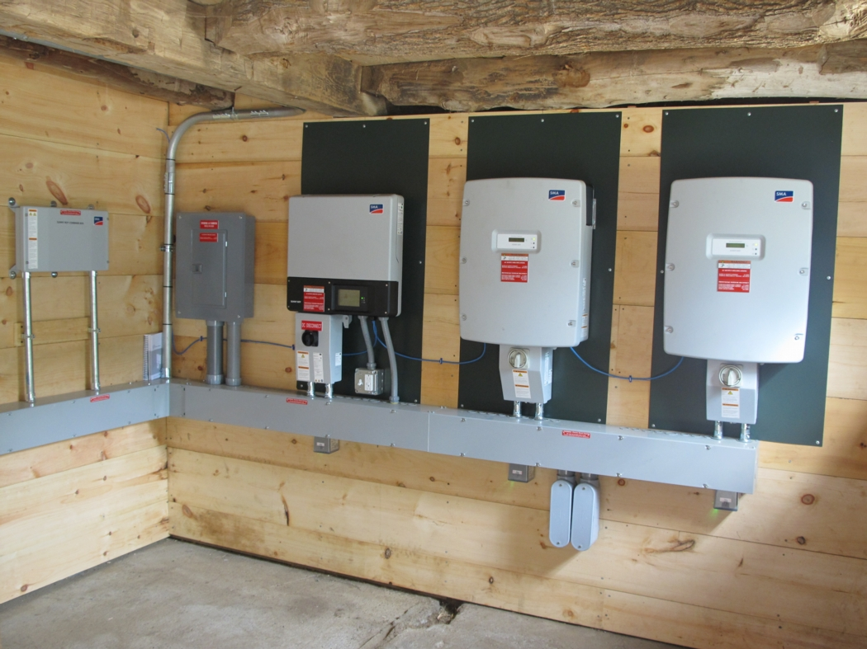
Instalacje fotowoltaiczne

Slide 17
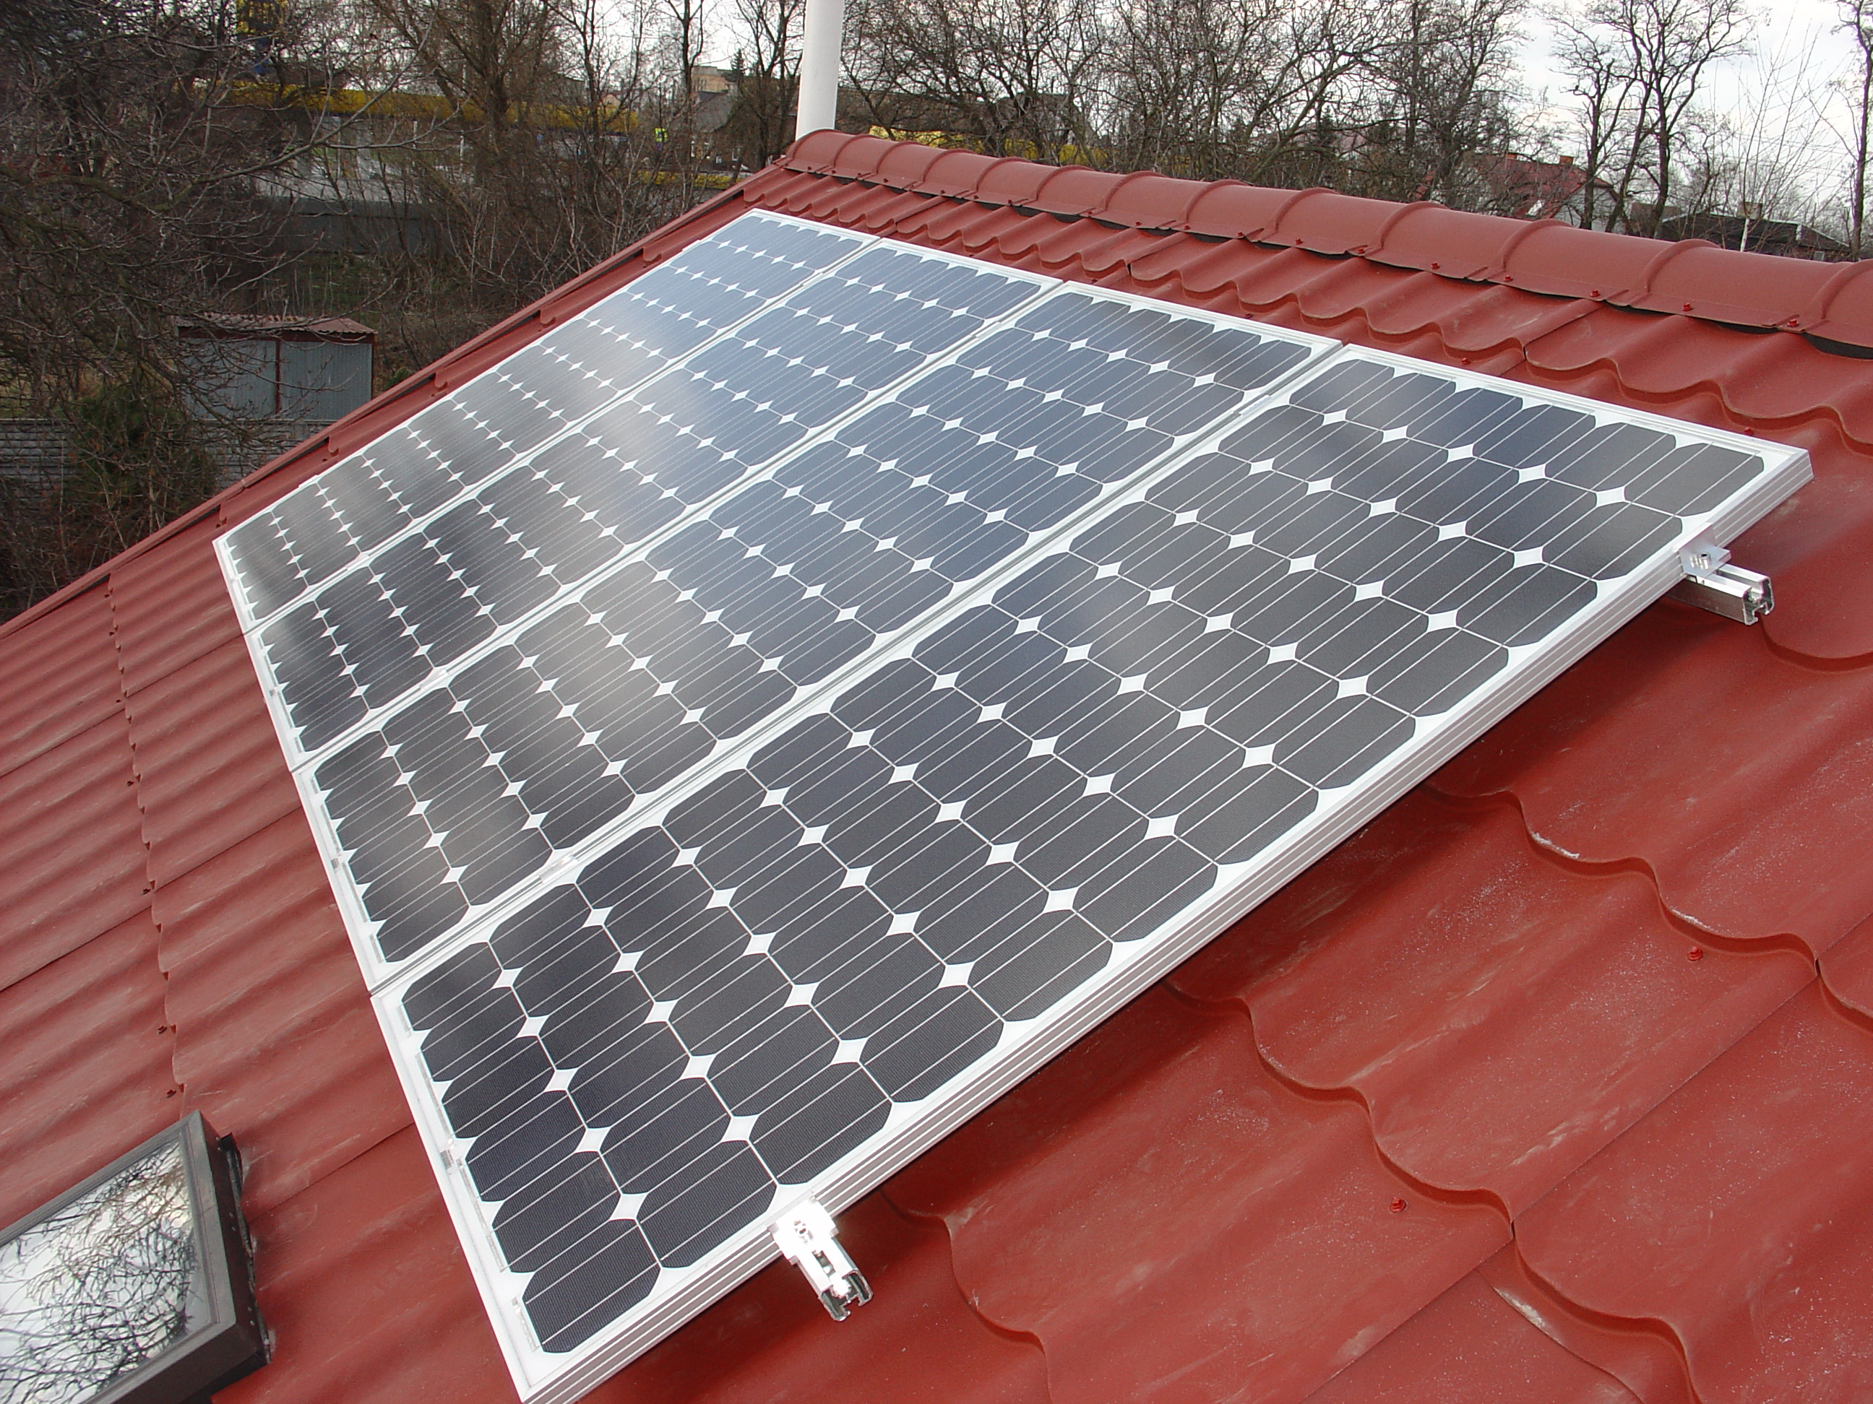
Instalacje fotowoltaiczne

Slide 18
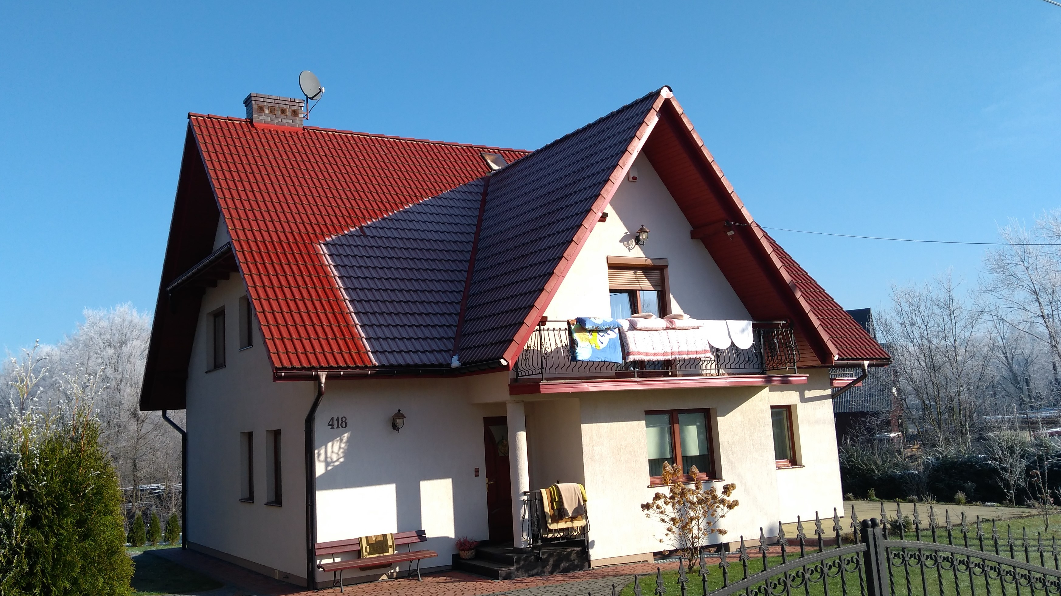
Instalacje fotowoltaiczne

Slide 19
Zasady dofinansowania
Środki konkursowe
i środki Gminy (85% kwoty netto + VAT)
Wkład mieszkańca
(15% kwoty netto + należny VAT 8%/23%)
Wartość instalacji

Slide 20
Wkład mieszkańca
Całość wkładu mieszkańca
VAT (8% lub 23%)
15% kwoty netto wartości instalacji

Slide 21
Instalacje fotowoltaiczne
Moc (kW) | Roczny uzysk energii (KWh) | Cena netto | Cena brutto (VAT 8%) | Cena brutto (VAT 23%) | Wkład użytkownika instalacji (VAT 8%) | Wkład użytkownika instalacji (VAT 23%)
3 | 2850 | 14 100 zł | 15 228 zł | 17 343 zł | 2 284 zł | 2 601 zł
4 | 3800 | 18 800 zł | 20 304 zł | 23 124 zł | 3 046 zł | 3 469 zł
5 | 4750 | 23 500 zł | 25 380 zł | 28 905 zł | 3 807 zł | 4 336 zł
* W tabeli przedstawiono kwoty orientacyjne. Ostateczne kwoty będą znane po rozstrzygnięciu postępowania przetargowego!

Slide 22
DZIĘKUJEMY ZA UWAGĘ
Kamil Krzoski
biuro@ekocde.pl
ul. Krakowska 11, 43-190, Mikołów
tel.: 32 326-78-17

